Slide 1
결과
매출액과 높은 양의 상관관계인, 상위 다섯 업종
매출액과 높은 음의 상관관계인, 상위 다섯 업종
idx | service_code | category | coef
1 | CS300002 | 편의점 | 3.3262
2 | CS100001 | 한식음식점 | 3.2647
3 | CS300001 | 슈퍼마켓 | 2.8416
4 | CS300009 | 의약·의료용품 | 1.5862
5 | CS200006 | 일반의원 | 1.2226
idx | service_code | category | coef
1 | CS100005 | 분식전문점 | -1.1309
2 | CS200016 | 두발미용업 | -1.1126
3 | CS100009 | 커피·음료 | -1.0532
4 | CS300011 | 화장품 | -0.8848
5 | CS100010 | 호프·간이주점 | -0.8637

Slide 2
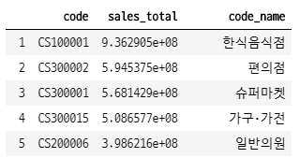
결과
매출액과 높은 양의 상관관계인, 상위 다섯 업종
평균 매출액 상위 다섯 업종
idx | service_code | category | coef
1 | CS300002 | 편의점 | 3.3262
2 | CS100001 | 한식음식점 | 3.2647
3 | CS300001 | 슈퍼마켓 | 2.8416
4 | CS300009 | 의약·의료용품 | 1.5862
5 | CS200006 | 일반의원 | 1.2226
평균 매출액이 높은 업종이라고 해서 강한 양의 상관관계를 갖는 것은 아니다

Slide 3
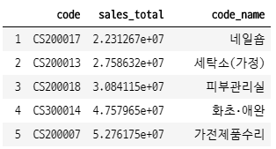
결과
매출액과 높은 음의 상관관계인, 상위 다섯 업종
평균 매출액 하위 다섯 업종
idx | service_code | category | coef
1 | CS100005 | 분식전문점 | -1.1309
2 | CS200016 | 두발미용업 | -1.1126
3 | CS100009 | 커피·음료 | -1.0532
4 | CS300011 | 화장품 | -0.8848
5 | CS100010 | 호프·간이주점 | -0.8637
평균 매출액이 낮은 업종이라고 해서 강한 음의 상관관계를 갖는 것은 아니다

